Slide 1
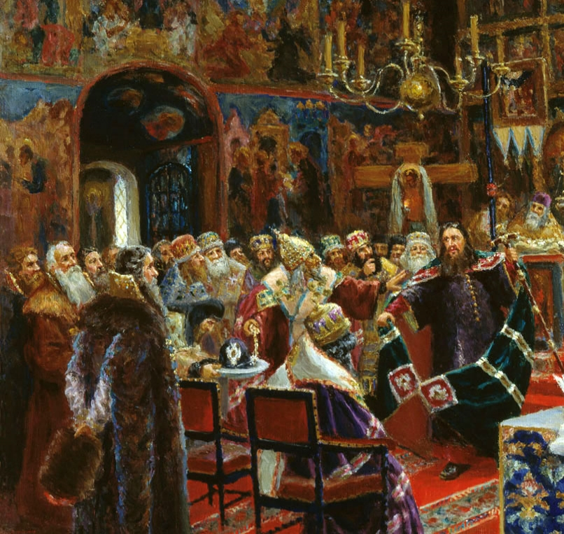
Русская православная церковь в XVII веке
Реформа патриарха Никона и раскол

Slide 2
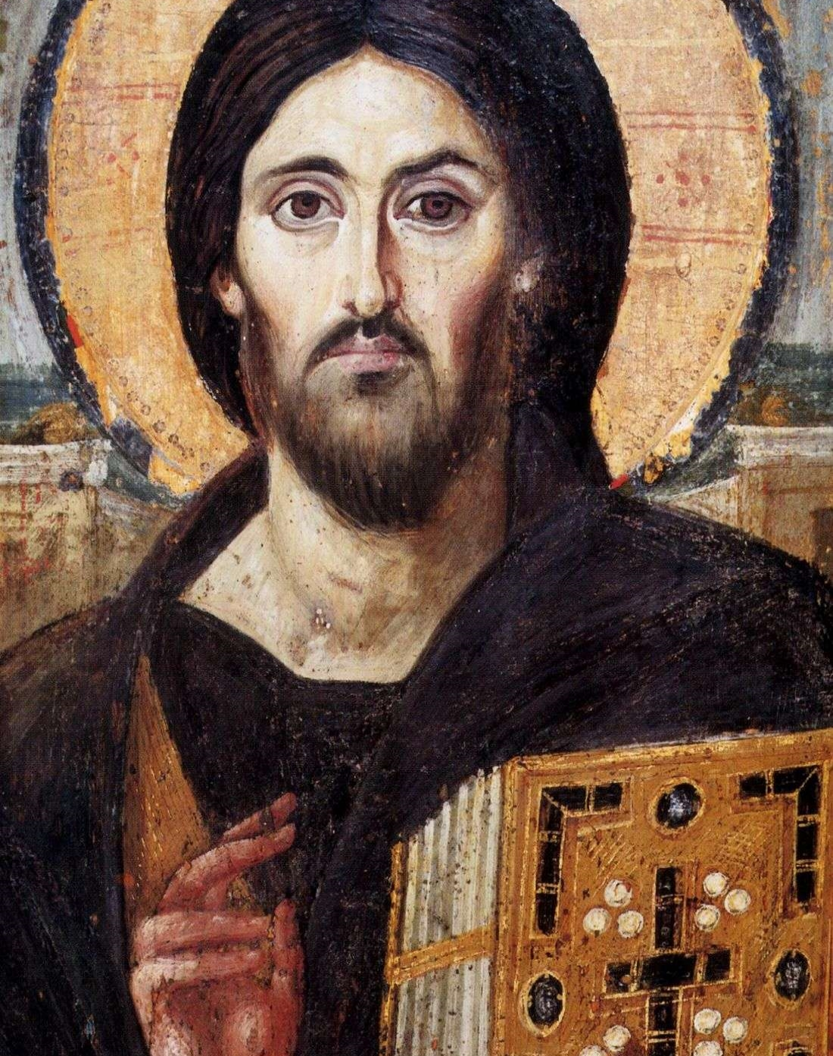
Христос Пантократор. Одна из древнейших икон Христа. VI век

Slide 3
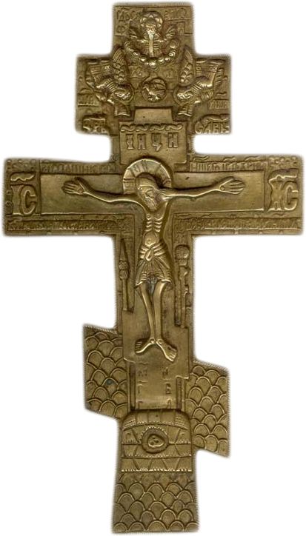
Крестное знамение —
это изображение креста движением кисти правой руки.

Slide 4
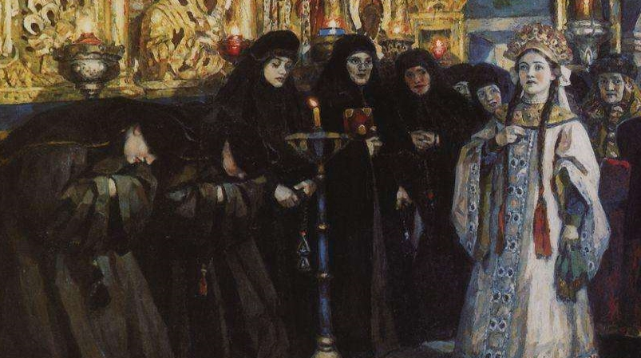
Разное сложение пальцев, когда человек крестится сам либо осеняет крестом кого-то другого, имеет различное значение у верующих.

Slide 5
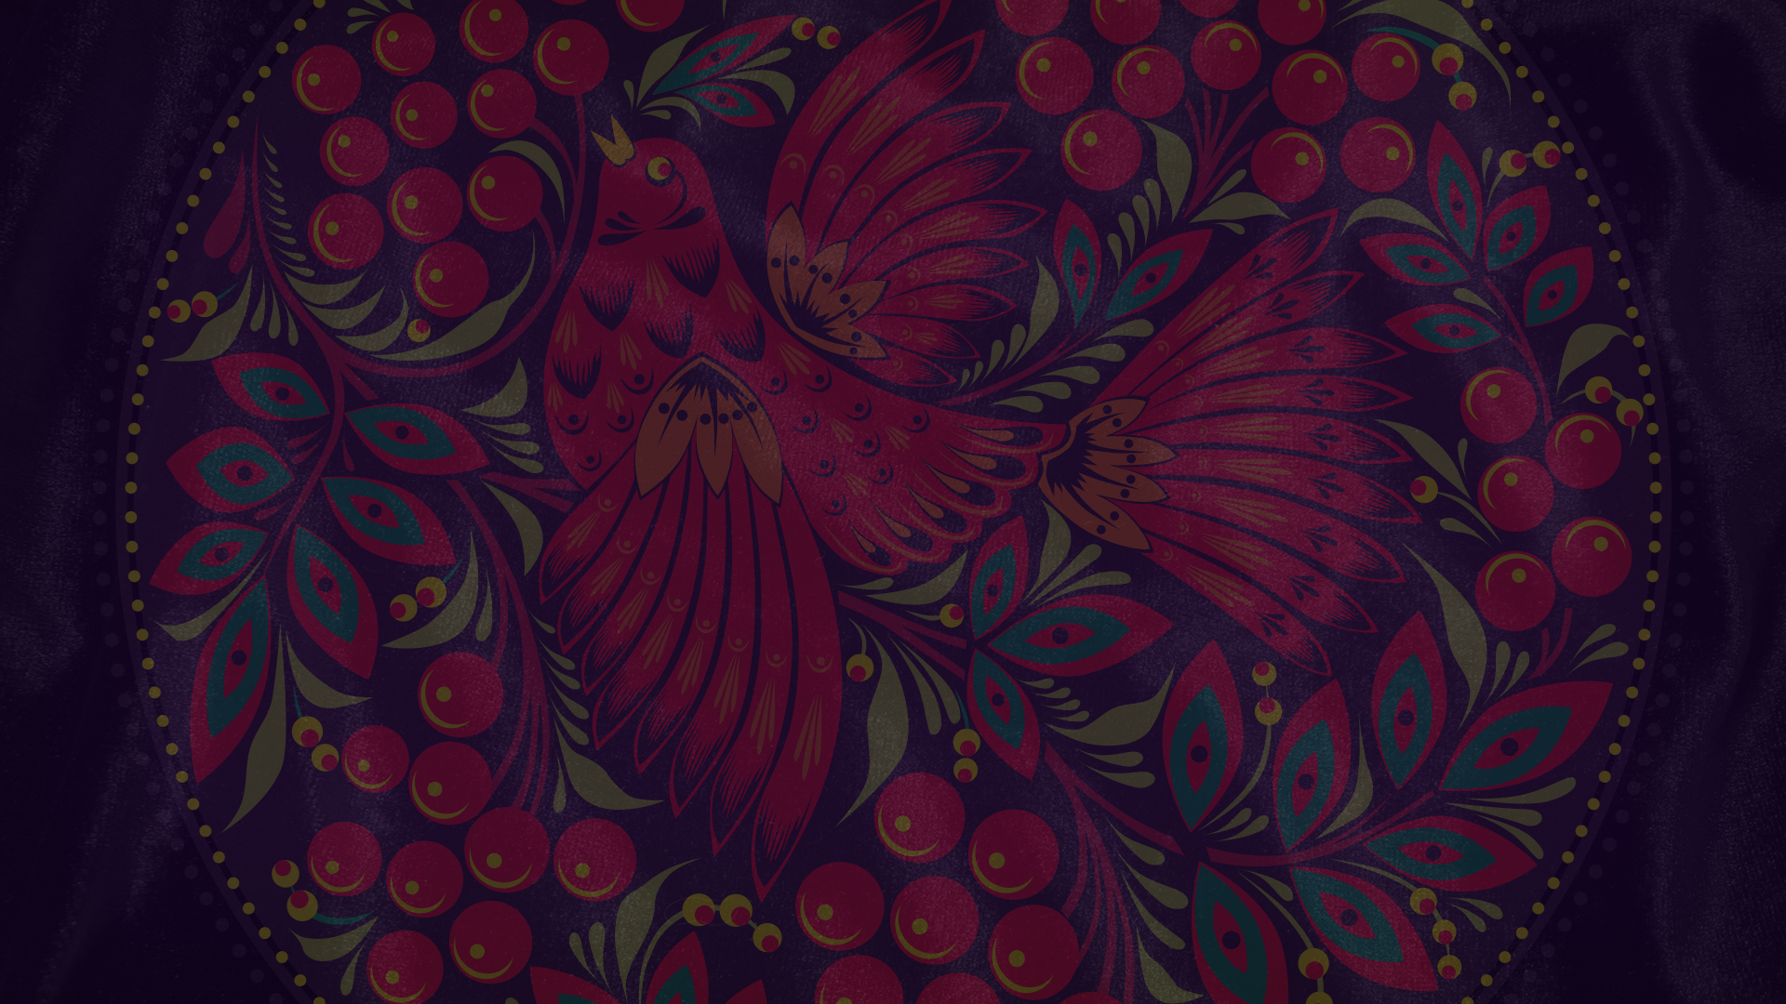
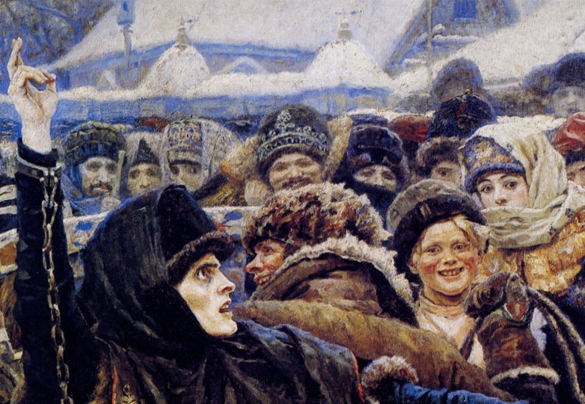
Крещение двумя пальцами
Используются указательный
и средний пальцы. Символизирует двойственную природу Христа (Божественную и человеческую).

Slide 6
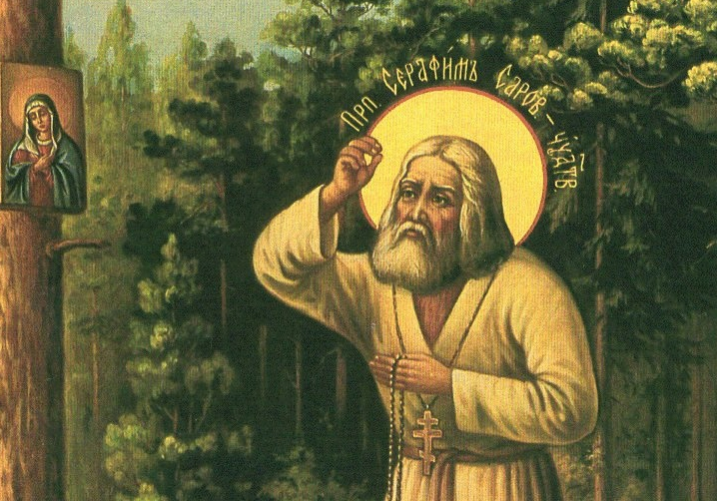
Крещение тремя пальцами
Используются большой, указательный и средний пальцы.
Означает Святую Троицу (Бог Отец, Бог Сын и Бог Святой Дух).

Slide 7
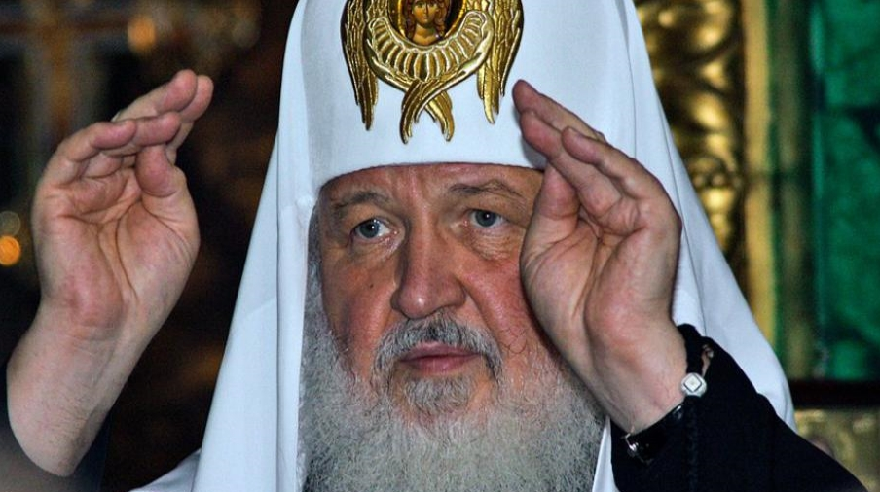
Патриарх Московский и всея Руси Кирилл
Высшее православное духовенство использует именословное сложение пальцев.

Slide 8
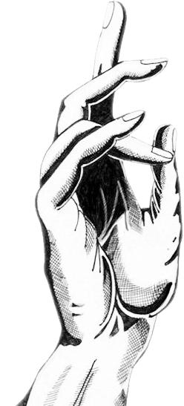
Именословное перстосложение
I
С
Х
С

Slide 9
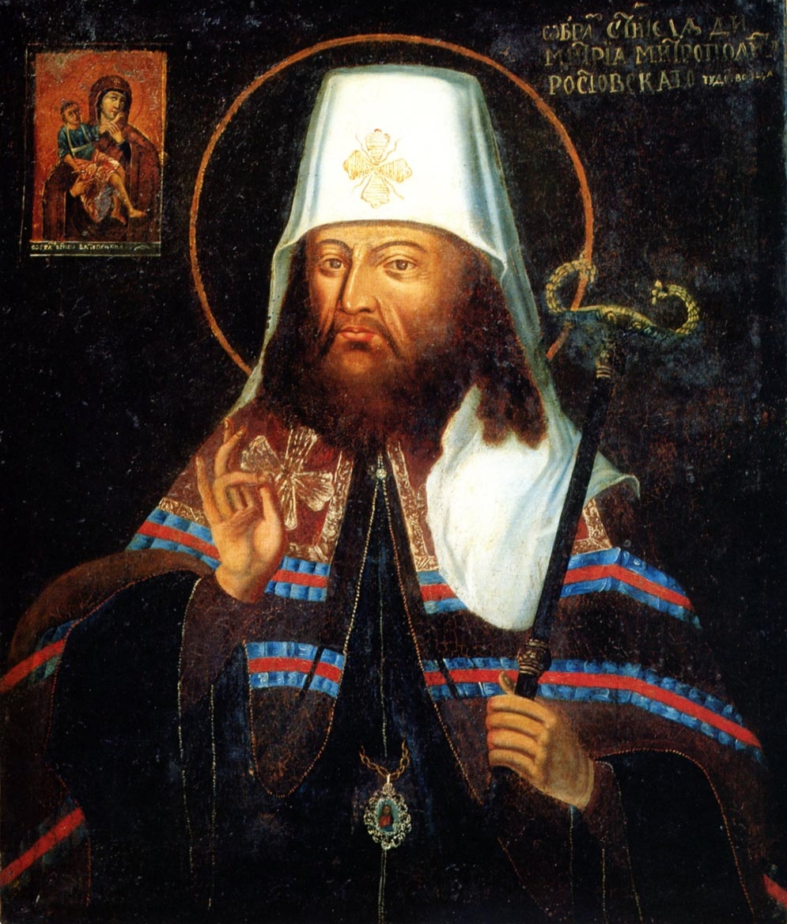
Митрополит Димитрий Ростовский

Slide 10
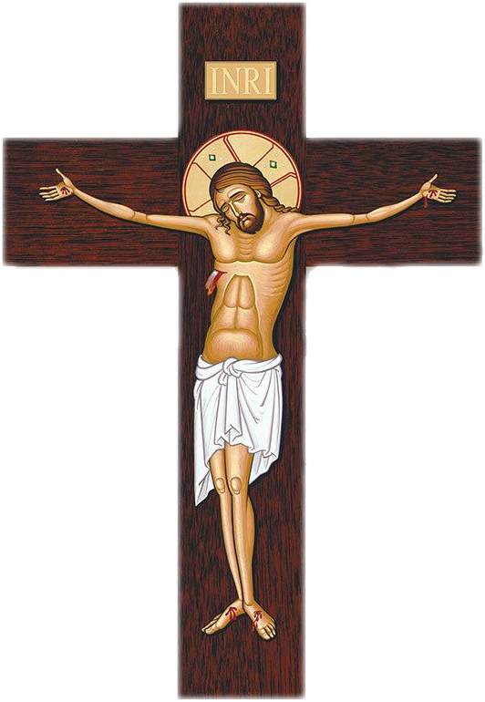
1
2
5
3
4
Католики крестятся пятью пальцами. Они символизируют пять ран на теле Христа.

Slide 11
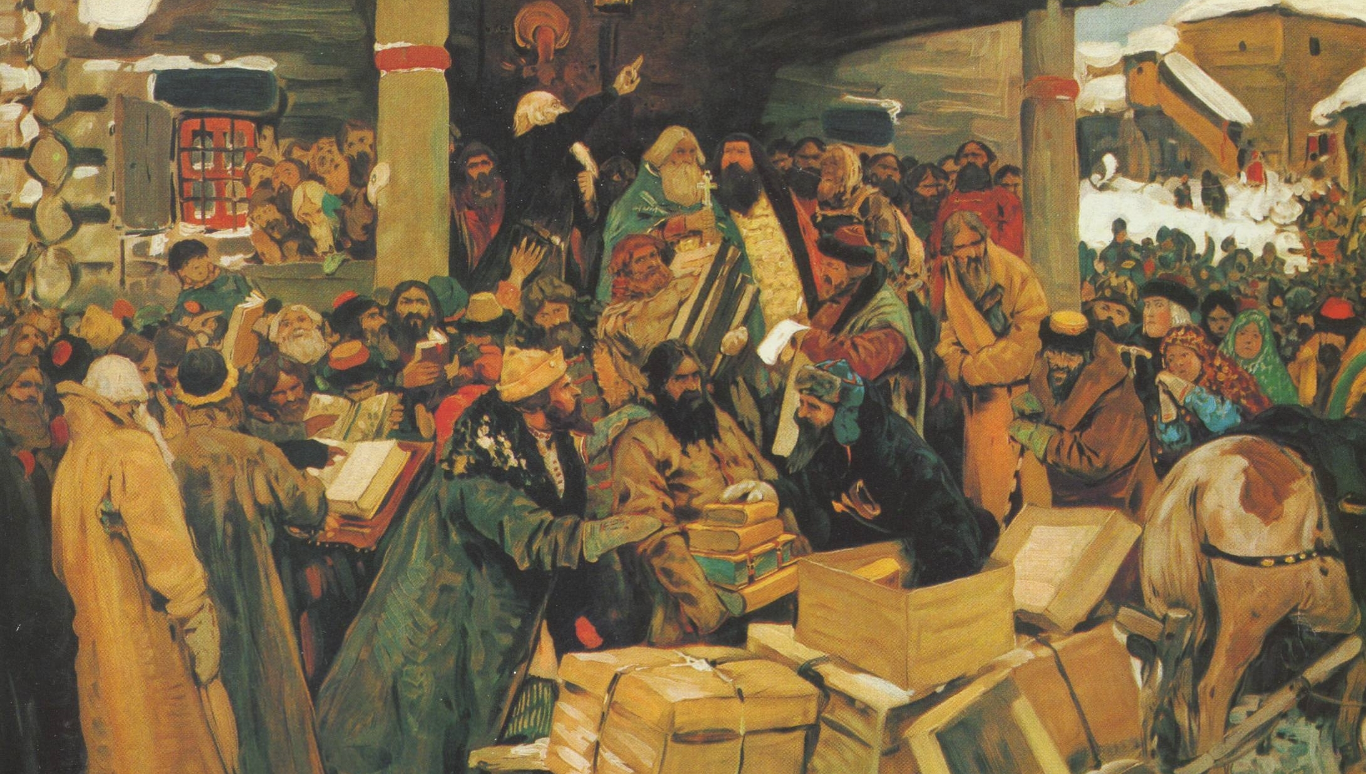
Во времена раскола
Реформы Никона начались с изменения сложения пальцев в крестном знамении.

Slide 12
Вопросы занятия
1
Положение церкви после Смуты.
2
Реформа патриарха Никона.
3
Церковный собор 1666–1667 годов.
4
Протопоп Аввакум и протесты старообрядцев.

Slide 13
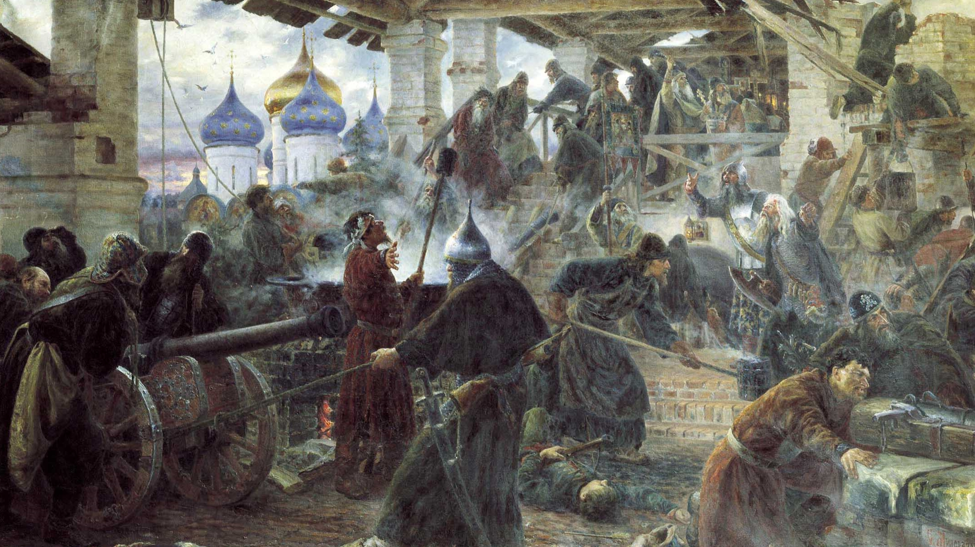
С. Д. Милорадович. Оборона Троице-Сергиевой лавры. 1894

Slide 14
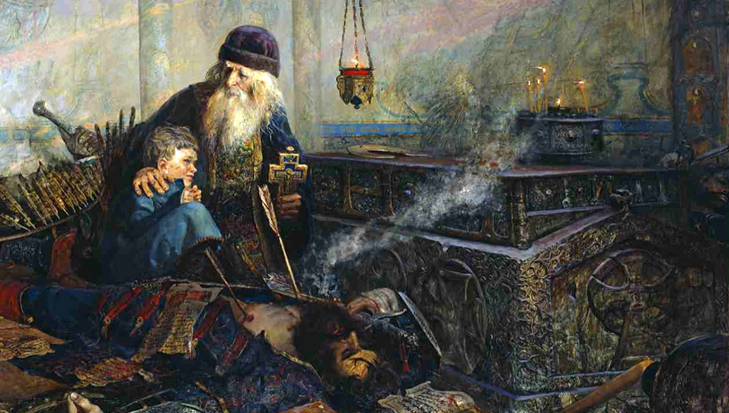
В период Смуты духовенство раскололось в своих взглядах на судьбу России.

Slide 15
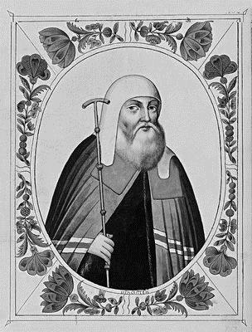
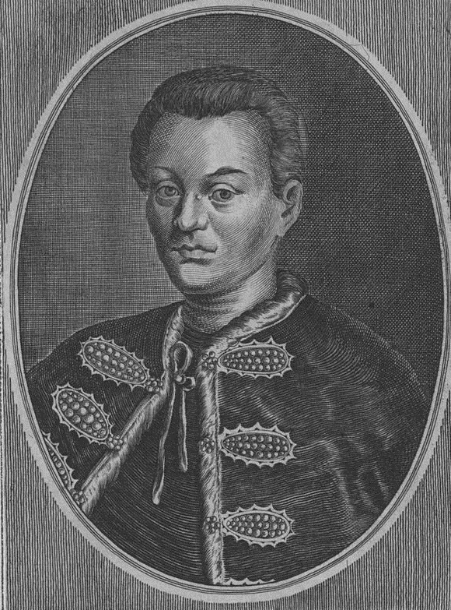
Некоторые представители священнослужителей поддерживали самозванцев.
Патриарх Игнатий даже венчал на власть Лжедмитрия I.

Slide 16
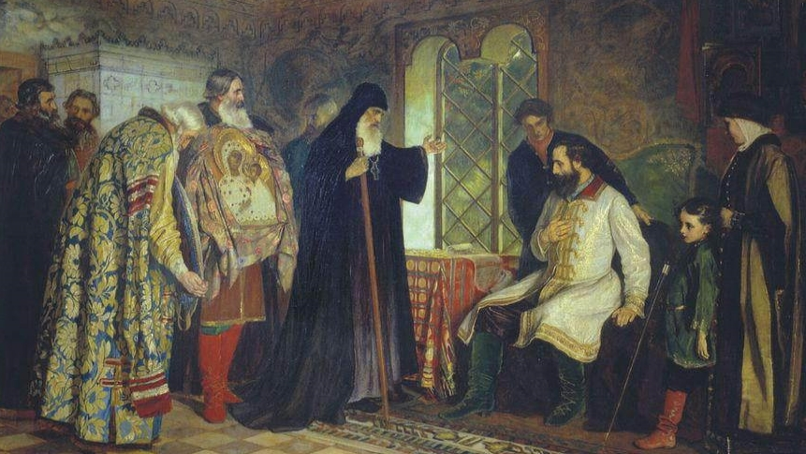
В. Е. Савинский. Нижегородские послы у князя Дмитрия Пожарского. 1882

Slide 17
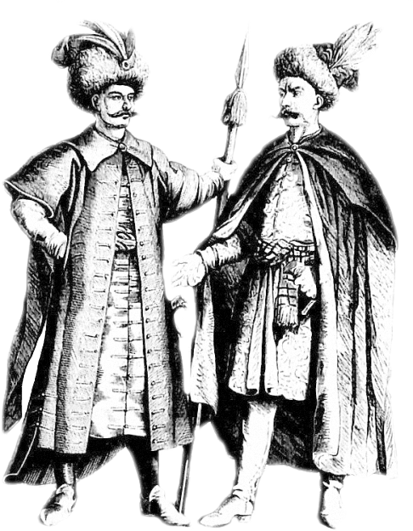
Польские отряды в Москве
1
2
Грабили церкви, оскверняли мощи святых.
Убивали священнослужителей, брали их в заложники.

Slide 18
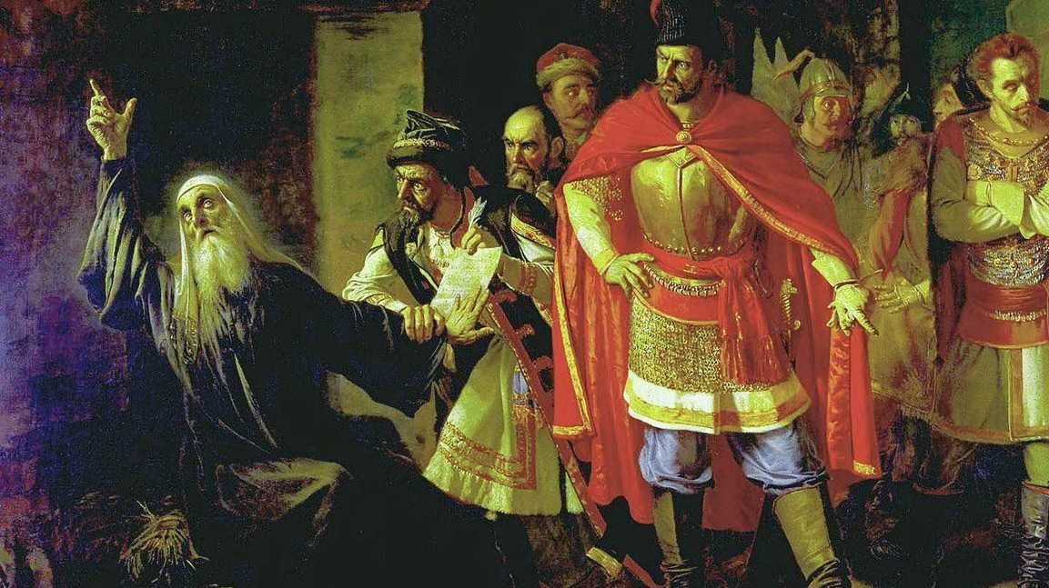
Во время Смуты поляки уничтожили практически все 450 московских церквей.

Slide 19
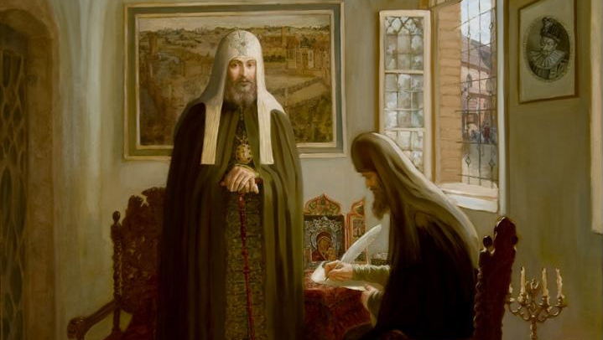
С. Ивлева. Патриарх Филарет и сретенский игумен Ефрем
в польском плену. 2010
В польский плен попал и митрополит Филарет. В миру – Фёдор Никитич Романов.

Slide 20
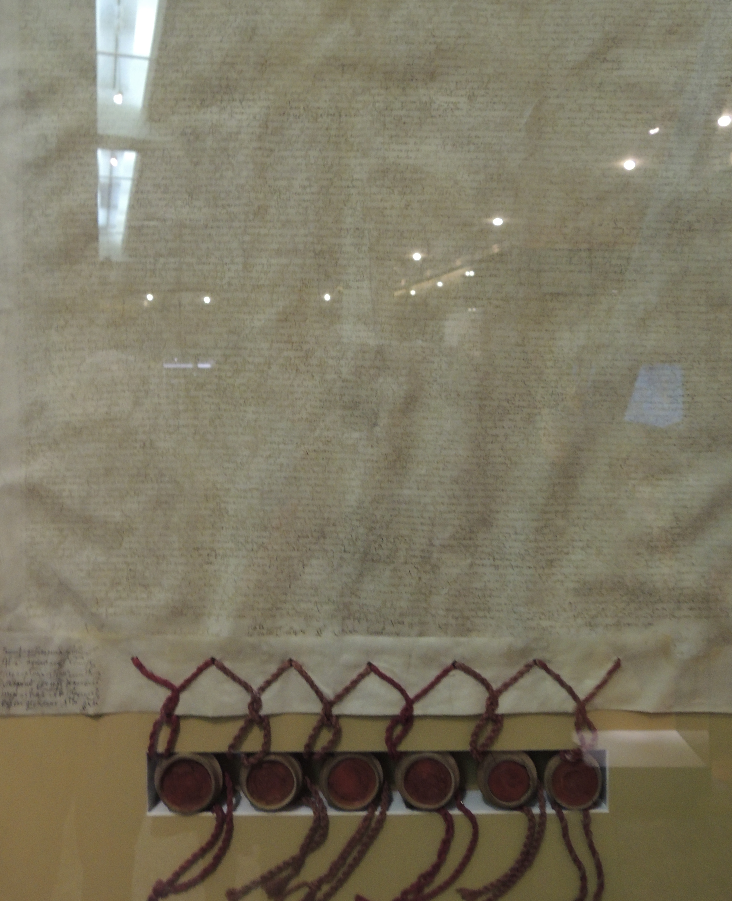
Договор России и Польши, заключённый в Деулино. 1618 год

Slide 21
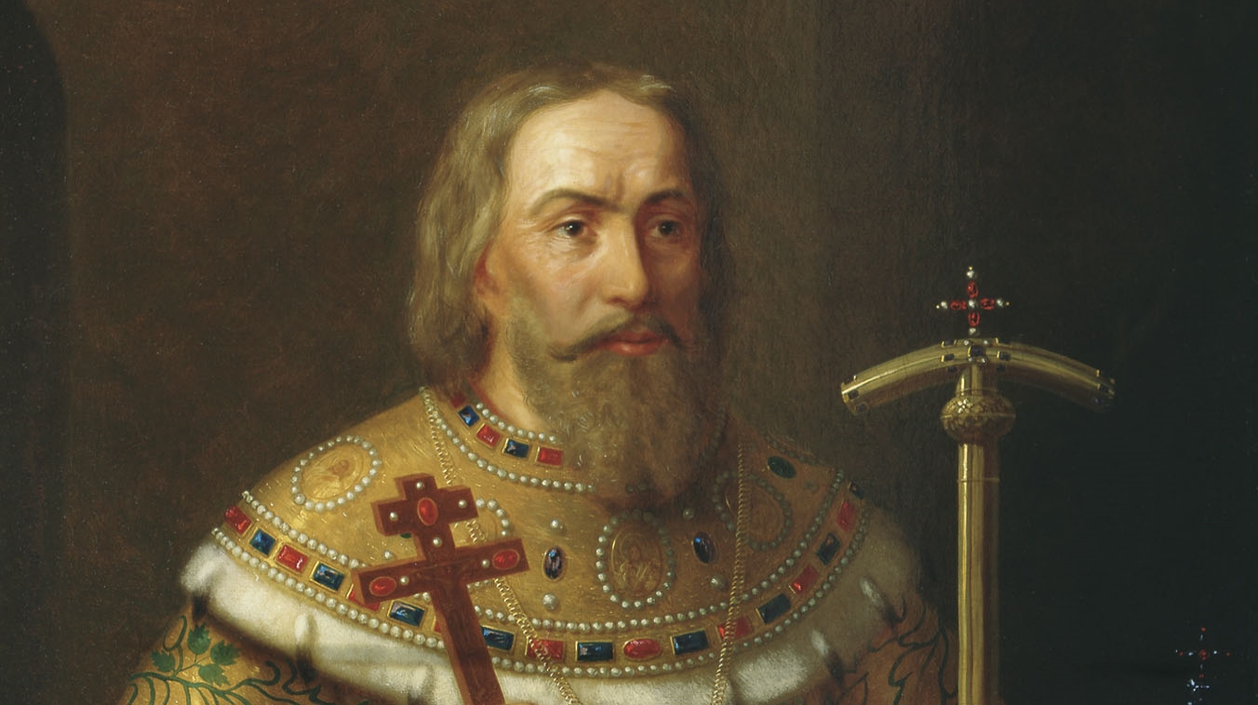
Н. А. Тютрюмов. Патриарх Филарет. 1877
На Церковном соборе 1619 года Филарет был избран патриархом.

Slide 22
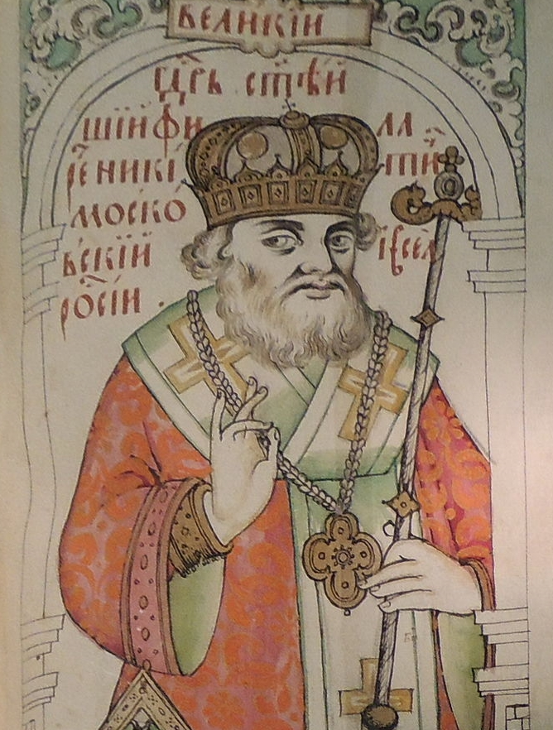
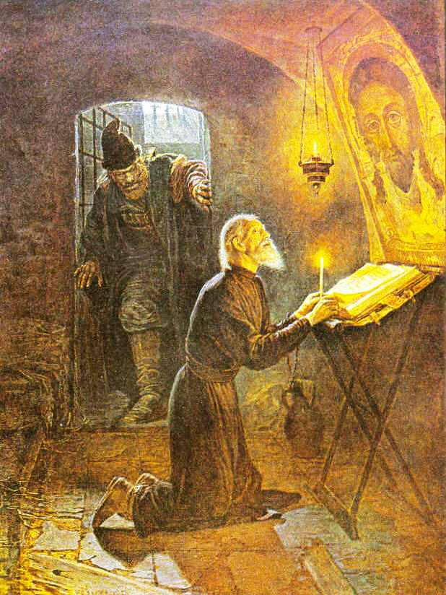
Патриарх Филарет. Миниатюра XVII века

Slide 23
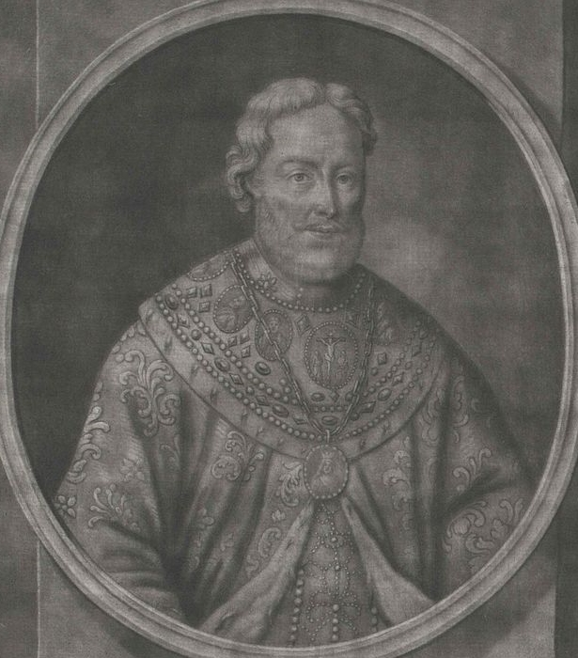
Положение Филарета
1
Стал соправителем царя Михаила Фёдоровича.
2
Получил титул «великого государя», равноценный царскому титулу.
3
Ни одно важное государственное дело не решалось без участия патриарха.
4
В официальных документах подписи царя и его отца стояли рядом.

Slide 24
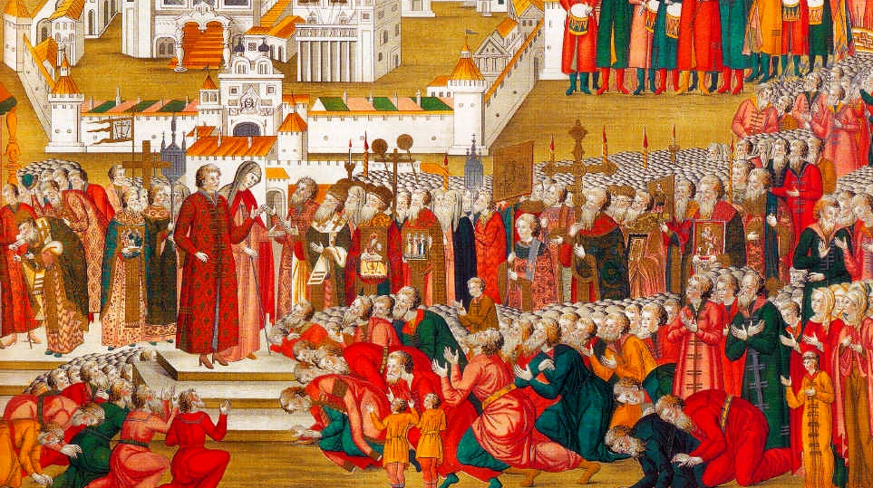
Присяга народа царю Михаилу Романову
Благодаря Филарету укрепились авторитет и власть царя Михаила Фёдоровича.

Slide 25
При Филарете многие сложные церковные вопросы остались нерешёнными.

Slide 26
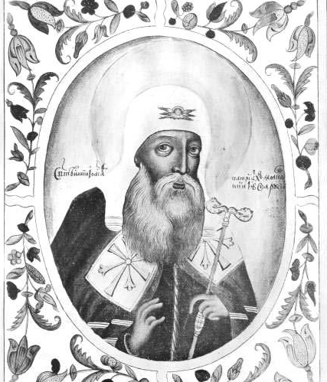
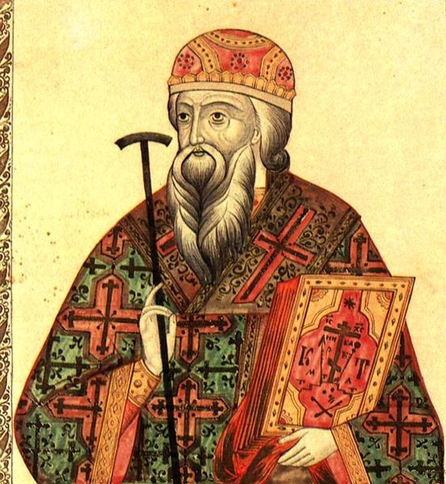

Slide 27
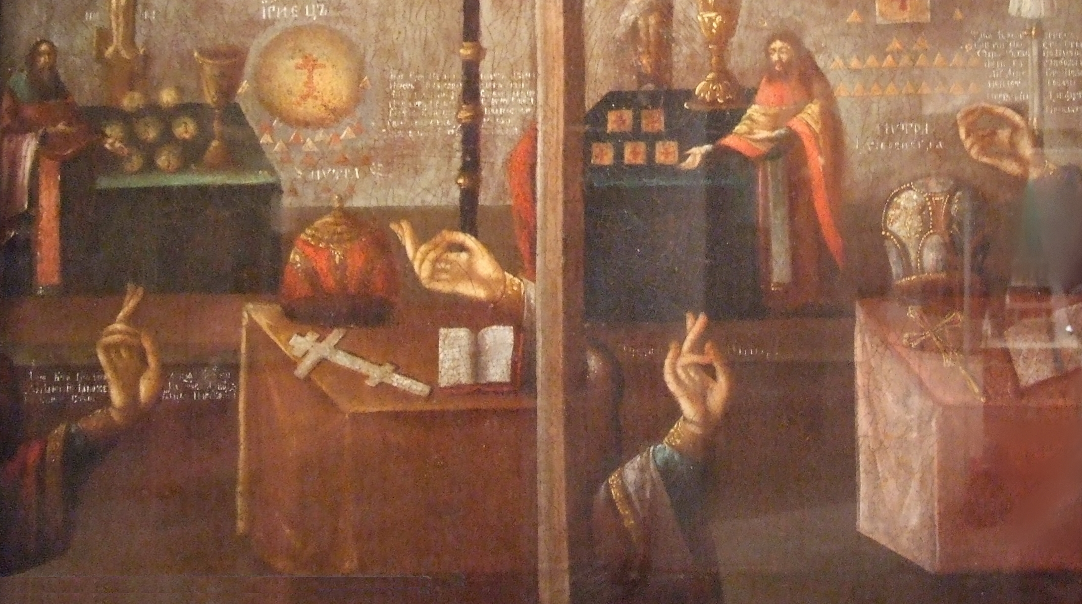
Спор о вере. Картина неизвестного художника XVIII века
Разногласия в церковной жизни к середине XVII века всё более усиливались.

Slide 28
Спор о русских церковных книгах
Переписывание церковных книг от руки на протяжении веков
Несоответствие церковных книг оригиналу
Содержание в церковных книгах описок и искажений текста

Slide 29
Предпосылки реформ церкви
Появление сомнений по поводу обрядов, которые использовались во время церковных служб
Наличие обычая многоголосия
Наличие обычая крещения двумя пальцами
Необходимость внесения изменений в существующий порядок

Slide 30
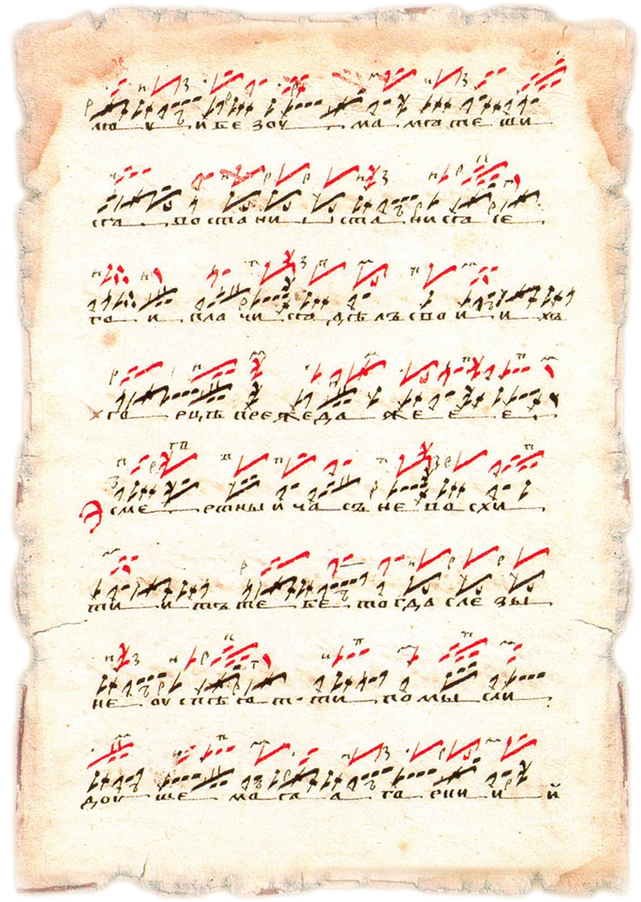
Церковное многоголосие —
одновременное исполнение молитв (иногда разных) священником, дьяконом и самими верующими.

Slide 31
Мнения верующих по поводу реформ
Первая часть
Вторая часть
Сделать церковные книги и обряды по древнерусскому образцу
Исправить церковные книги в соответствии с греческими первоисточниками
Сторонником этой позиции был патриарх Иосиф
Приверженцем этого мнения был Алексей Михайлович и его окружение

Slide 32
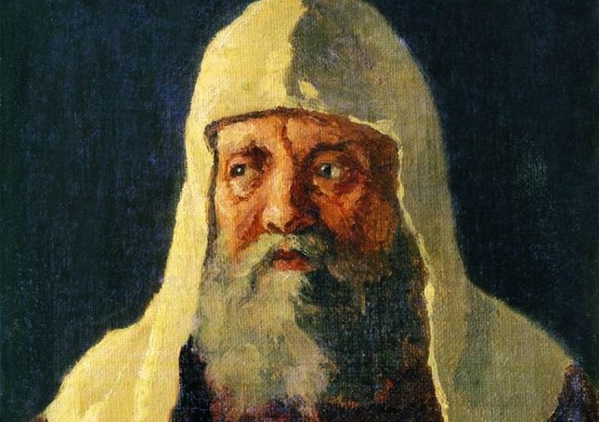
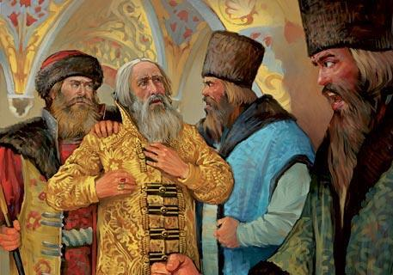
В 1652 году патриарх Иосиф умер.
Главой церкви был избран Никон.

Slide 33
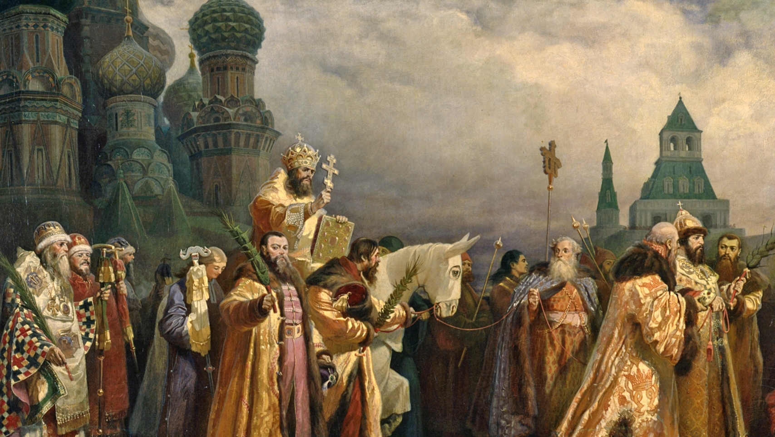
В. Шварц. Вербное воскресение в Москве при царе Алексее Михайловиче. 1865
В 1653–1655 годах Никоном была проведена церковная реформа.

Slide 34
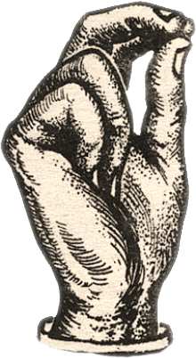
Преобразования Никона
1
Крещение двумя пальцами заменялось на крещение тремя пальцами.
2
На смену земным поклонам вводились поясные.
3
Книги и иконы исправлялись по греческим образцам.

Slide 35
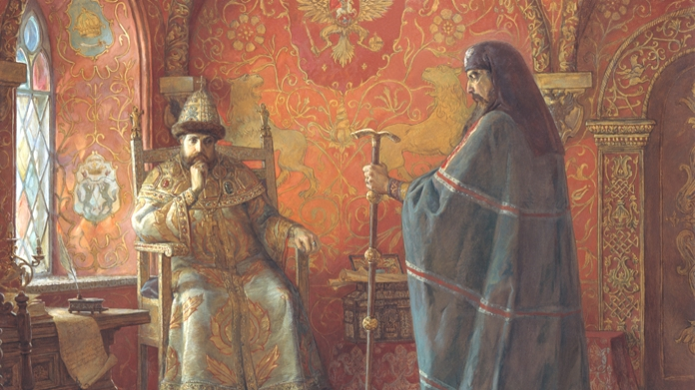
Царь Алексей Михайлович и Никон
Широкие слои населения России были несогласны с церковными переменами.

Slide 36
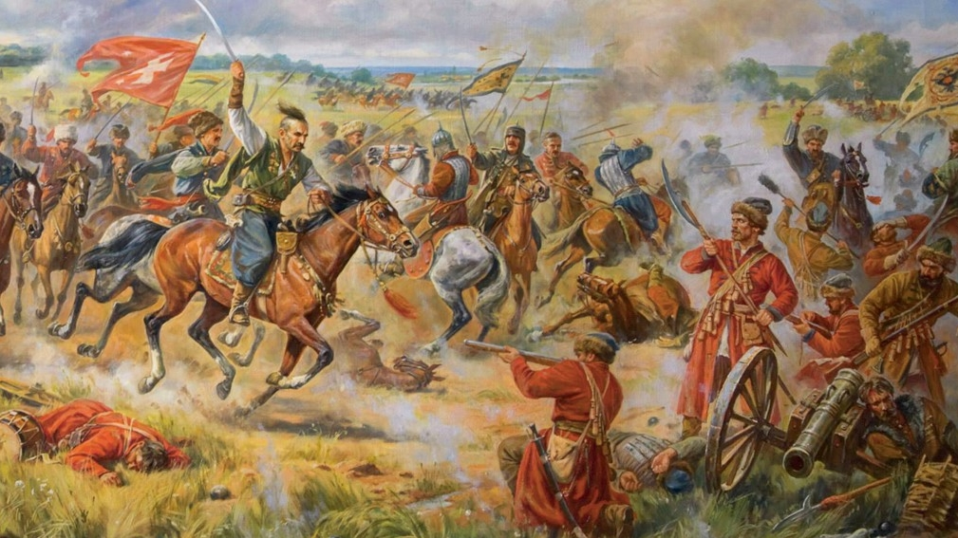
Народ связывал реформу Никона с большими потерями в войне с Речью Посполитой, считая их Божьим наказанием за нарушение традиций.

Slide 37
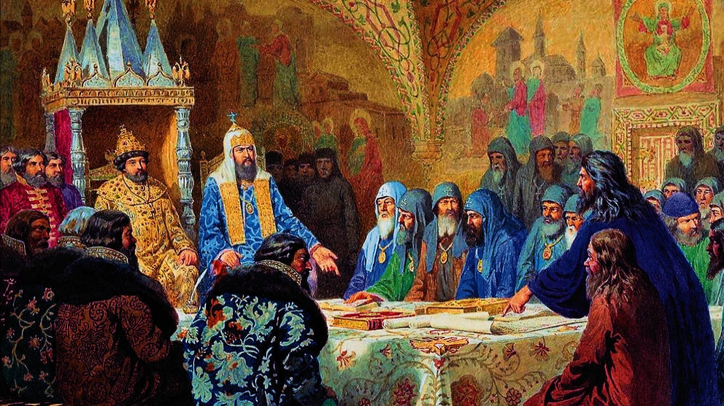
А. Д. Кившенко. Церковный cобор. 1654 год. Начало раскола.
1880

Slide 38
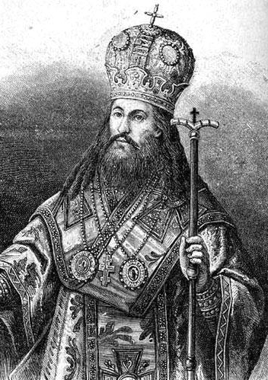
Церковный собор 1654 года
1
2
Принятие реформы патриарха Никона.
Перевод обрядов в соответствие с греческой и русской традициями.

Slide 39
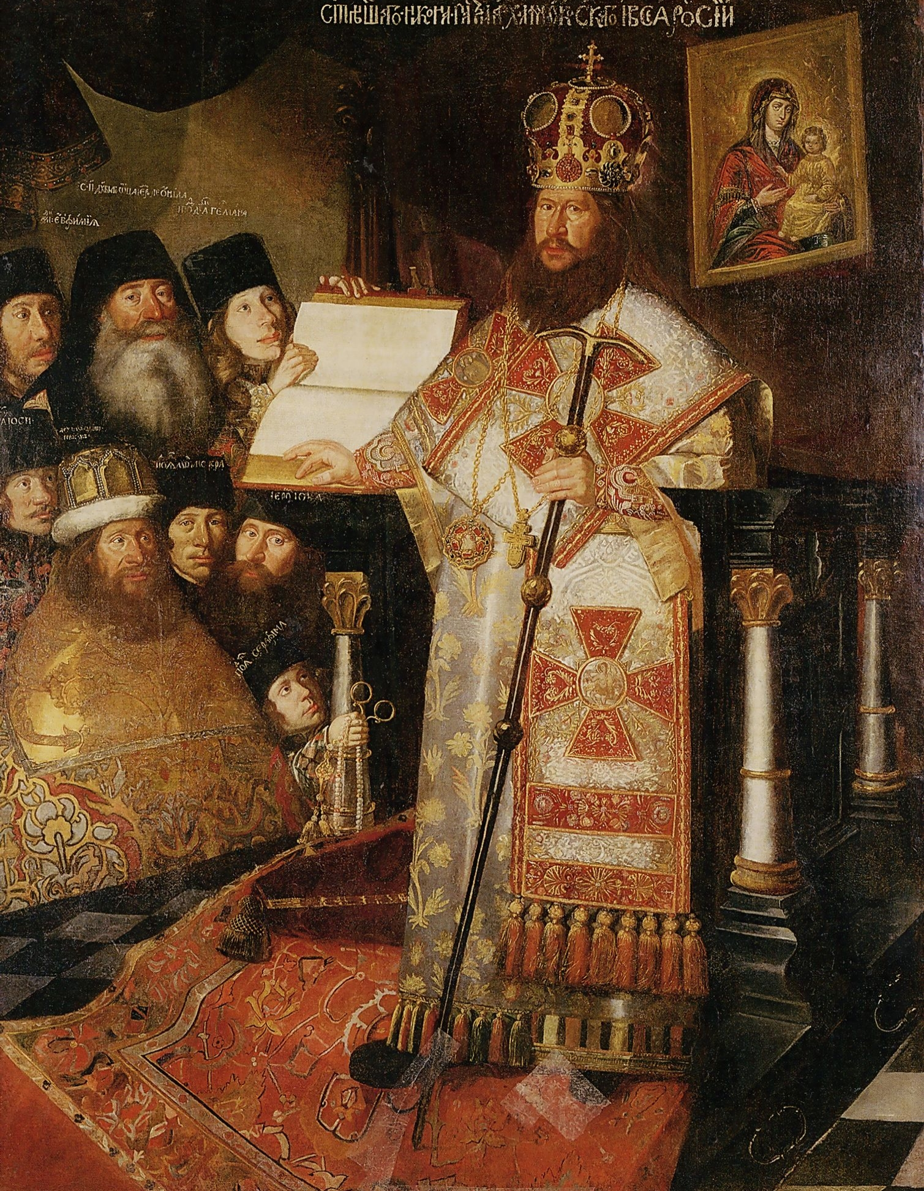
Д. Вухтерс. Портрет патриарха Никона с клиром. 1665

Slide 40
Патриарх Никон и царь
Обращение Никона к Алексею Михайловичу с предложением разделить с ним управление государством
Нежелание Алексея Михайловича делить свою власть с кем-то
Разлад отношений между царём и патриархом

Slide 41
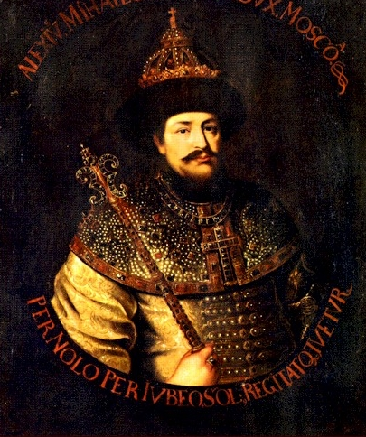
Действия царя Алексея Михайловича
1
2
Отказ посещать патриаршие богослужения.
Перестал приглашать патриарха Никона на приёмы.

Slide 42
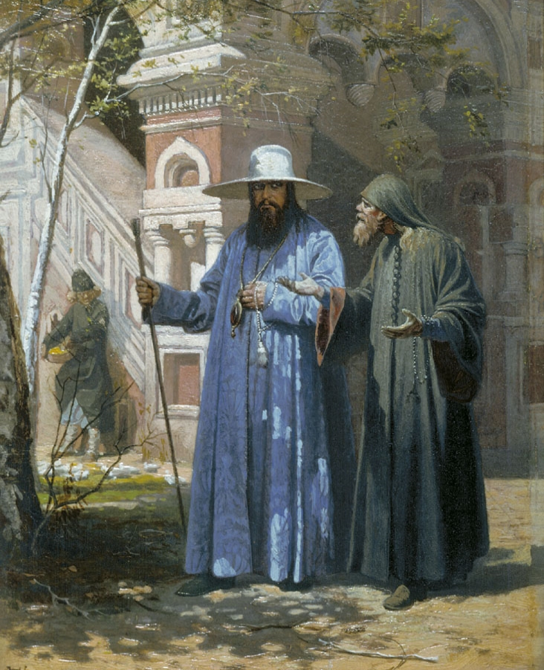
В. Шварц. Патриарх Никон в Новом Иерусалиме. 1867

Slide 43
Пребывание Никона в Новоиерусалимском монастыре
Алексей Михайлович и Никон
Созыв Церковного собора в 1666 году для суда над Никоном
Начало подготовки церковного суда над патриархом
Приглашение в Москву православных патриархов из других государств

Slide 44
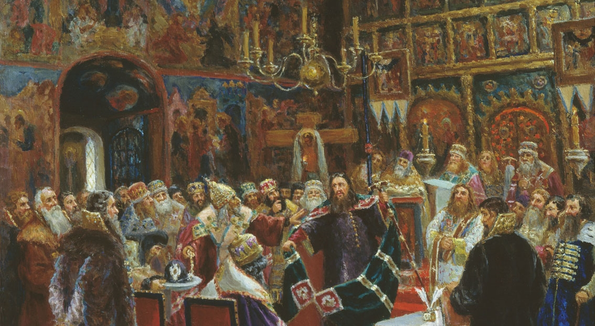
С. Д. Милорадович. Суд над патриархом Никоном. 1885

Slide 45
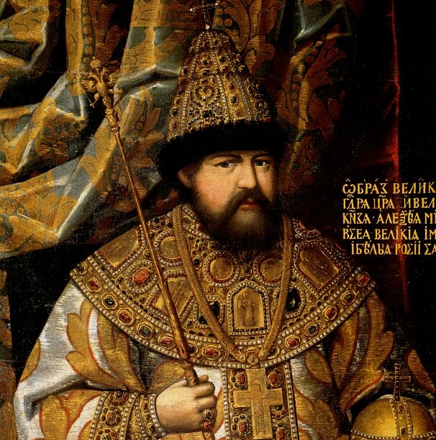
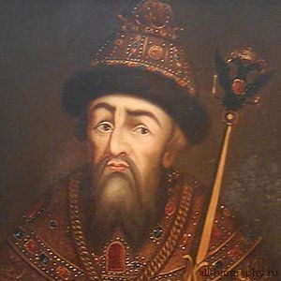
«Никон самовольно и без нашего царского величества повеления церковь оставил и от патриаршества отрёкся…»
Алексей I Михайлович
1629–1676

Slide 46
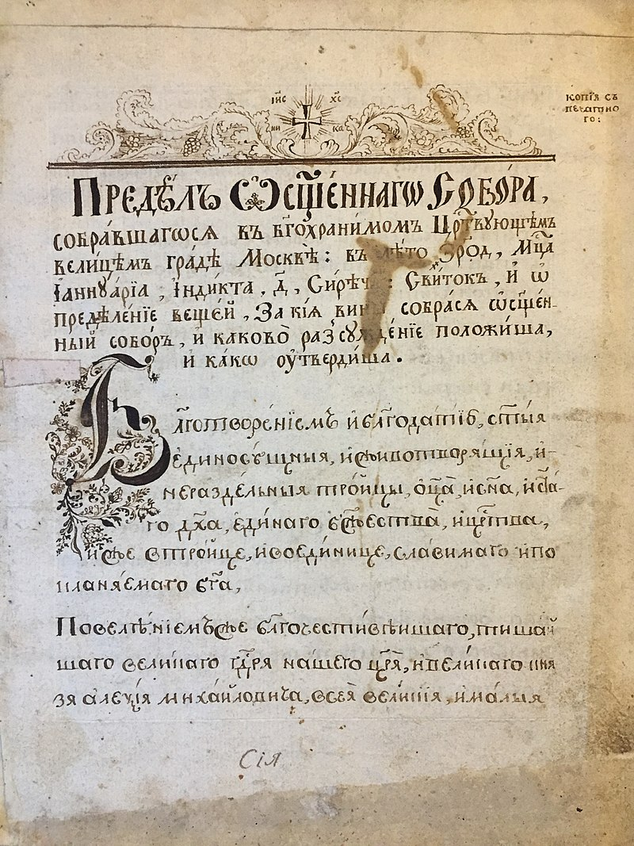
Решения Церковного собора 1666 года
1
Поддержка царя Алексея Михайловича и осуждение Никона.
2
Лишение Никона сана и отправка в монастырь на вечное заточение.
3
Поддержка проведения церковной реформы.
4
Предание проклятию всех несогласных с церковной реформой.

Slide 47
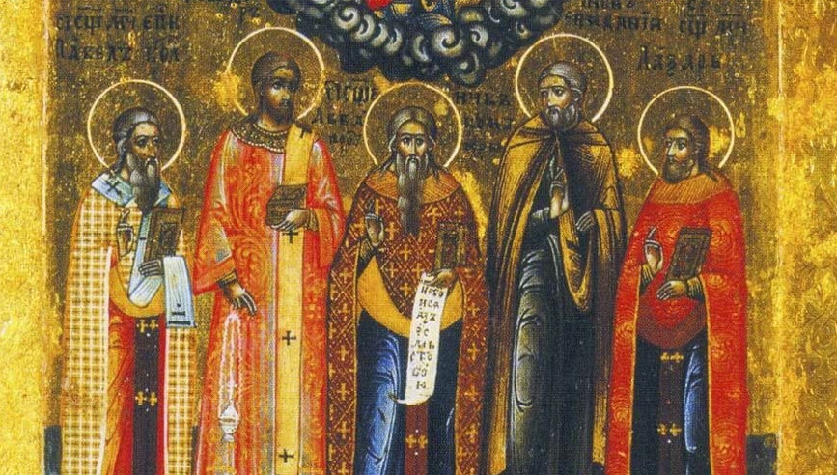
Приверженцев прежних церковных обрядов и обычаев стали называть «старообрядцами».

Slide 48
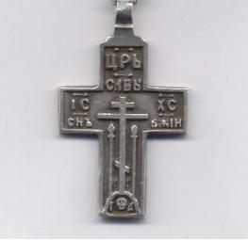
Старообрядчество —
совокупность религиозных течений и организаций, направленных против церковных реформ патриарха Никона.

Slide 49
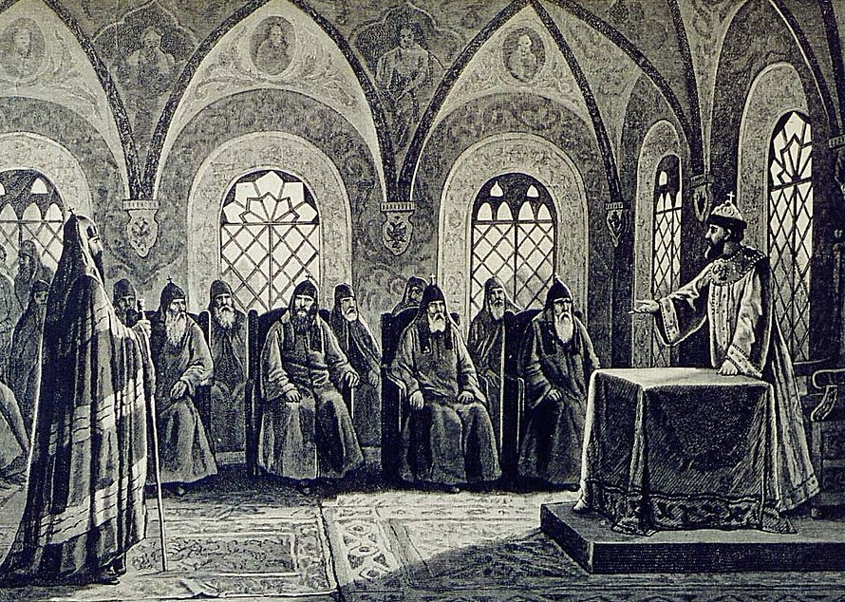
На Соборе 1666 года было решено передать лидеров старообрядцев светским властям.
По Соборному уложению 1649 года им грозила казнь на костре.

Slide 50
Раскол в Русской православной церкви
Реформа патриарха Никона
Собор 1666–1667 годов
Начало раскола в Русской православной церкви

Slide 51
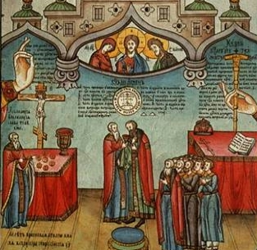
Раскол —
движение, возникшее в середине XVII века в Русской православной церкви. Объединило ту часть верующих, которые не признали церковные реформы Никона.

Slide 52
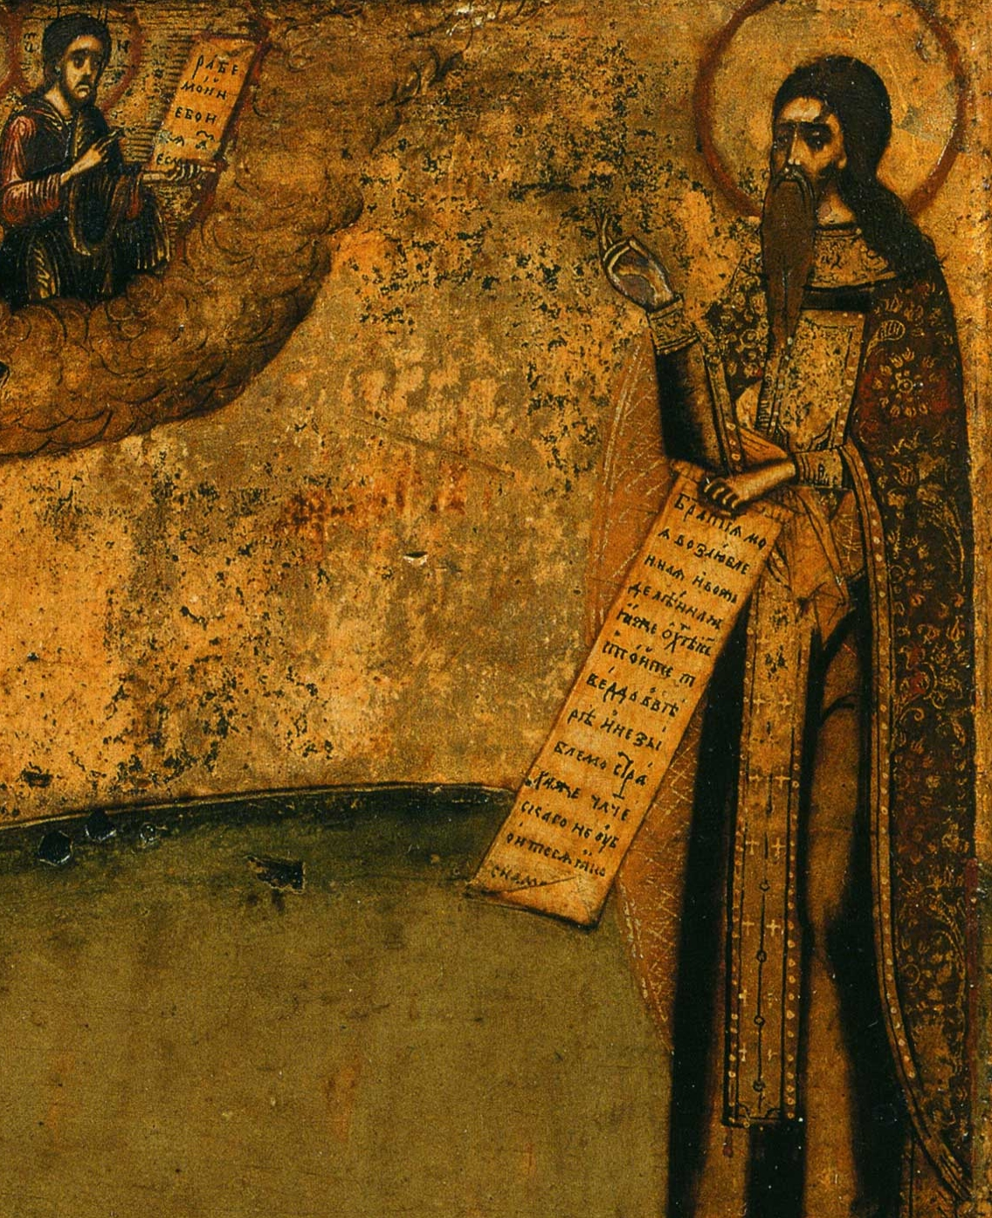
Протопоп Аввакум. Икона XVII века

Slide 53
Протопоп —
обиходное название старшего православного священника (протоиерея).

Slide 54
Убеждения Аввакума
1
Был активным приверженцем и пропо-ведником благочестивого образа жизни.
2
Следовал уставам и постановлениям Стоглавого собора 1551 года.
3
Считал, что за основу православной веры следует брать русские первоисточники.

Slide 55
С. Д. Милорадович. Путешествие Аввакума по Сибири. 1898
За свои убеждения Аввакум был арестован и заключён в монастырь.

Slide 56
Аввакум везде проповедовал старообрядческие идеи.
В 1663 году он был возвращён в Москву, где стал продолжать борьбу с церковной реформой.

Slide 57
Гонения на протопопа Аввакума
Проведение Церковного собора 1666–1667 годов
Лишение Аввакума духовного сана и отлучение от церкви
Ссылка Аввакума в Пустозёрск и заключение в земляную тюрьму

Slide 58
В Пустозёрске Аввакум занимался литературной деятельностью.
Там им было написано «Житие» и множество других работ.

Slide 59
Г. Мясоедов. Сожжение протопопа Аввакума. 1897
11 апреля 1682 года «неистовый протопоп» и его сподвижники были заживо сожжены.

Slide 60
После раскола по России прокатились массовые религиозные выступления. Они продолжались вплоть до конца XVII века.

Slide 61
В. И. Суриков.
Боярыня Морозова. 1887
Среди приверженцев старых традиций и обрядов были представители различных слоёв населения.

Slide 62
Формы протеста старообрядцев
1
Самосожжение, голодная смерть.
2
Уклонение от повинностей.
3
Неподчинение властям.
4
Вооружённое сопротивление.

Slide 63
Г. Мясоедов. Самосжигатели. 1884
В период с 1675 по 1695 год из-за самосожжения погибло до 20 тысяч борцов за старую веру.

Slide 64
Штурм Соловецкого монастыря царским войском

Slide 65
В. Перов. Никита Пустосвят. Спор о вере. 1881

Slide 66
Одним из самых крупных выступлений старообрядцев стали события на Дону в 1670–1680-х годах.

Slide 67
Казни соловецких иноков

Slide 68
Русская православная церковь в XVII веке. Реформа патриарха Никона и раскол
1
Во время Смуты церковь также была вовлечена в политическую борьбу.
2
При патриархе Филарете укрепились царская власть и положение церкви.
3
Реформа патриарха Никона изменила обрядовую сторону православия.

Slide 69
Русская православная церковь в XVII веке. Реформа патриарха Никона и раскол
После церковной реформы Никона произошёл раскол верующих на никониан и старообрядцев.
4
Борьба раскольников за старую веру стала одной из форм сопротивления народа против притеснения властей.
5

